Slide 1
第4章
电容式传感器

Slide 2
主要内容
4.1 电容式传感器的工作原理
4.2 变极距型电容式传感器的非线性
4.3 电容式传感器的等效电路
4.4 电容式传感器的信号调节电路
4.5 电容式传感器的应用

Slide 3
知识单元与知识点 | 平板电容式传感器（变面积型、变介质型、变极距型）以及圆筒电容式传感器（变介质型）的工作原理； 变极距型电容式传感器的非线性； 调频电路、运算放大器、变压器式交流电桥、二极管双T型交流电桥、脉冲宽度调制电路等测量电桥； 电容式传感器的典型应用。
能力点 | 深入理解平板电容式传感器（变面积型、变介质型、变极距型）以及圆筒电容式传感器（变介质型）的工作原理； 理解调频电路、运算放大器、变压器式交流电桥、二极管双T型交流电桥、脉冲宽度调制电路等测量电桥； 了解电容式传感器的典型应用； 会分析变极距型电容式传感器的非线性。
重难点 | 重点：电容式传感器的工作原理、测量电路、灵敏度及非线性分析。 难点：二极管双T型交流电桥、脉冲宽度调制电路。
学习要求 | 掌握平板或圆筒电容式传感器的电容量表示； 掌握电容式传感器的三种类别； 掌握变面积型电容器的分类及其测量原理；掌握变介质型、变极距型、差动变极距型电容式传感器的测量原理； 掌握变极距型、差动变极距型电容式传感器的灵敏度及其相对非线性误差分析方法； 了解电容式传感器的典型应用。

Slide 4
电容式传感器
电容式传感器利用了将非电量的变化转换为电容量的变化来实现对物理量的测量。
广泛用于位移、振动、角度、加速度以及压力、差压、液面（料位）、成份含量等方面的测量。
特点：
  结构简单、体积小、分辨率高；
  可实现非接触式测量；
  动态响应好；
  能在高温、辐射和强振动等恶劣条件下工作；
  电容量小，功率小，输出阻抗高，负载能力差，易受外界干扰产生不稳定现象。

Slide 5
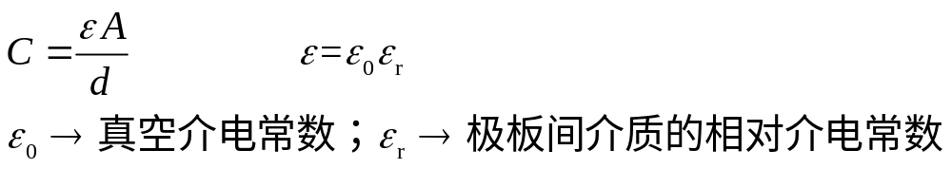
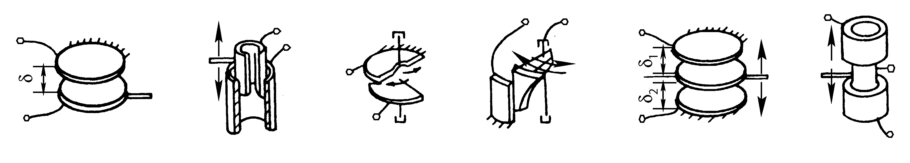
电容式传感器
一. 电容式传感器工作原理与特性
1. 电容式传感器的工作原理
由绝缘介质分开的两个平行金属板组成的平板电容器，如果不考虑边缘效应，其电容量为
电容式传感器可分为变极距型、变面积型和变介电常数型三种

Slide 6
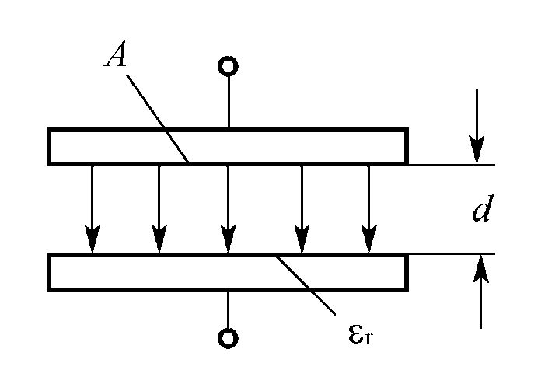
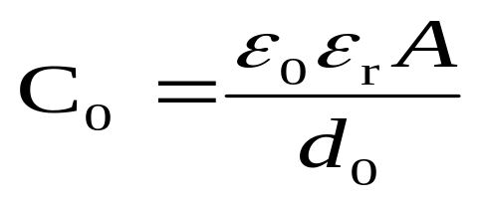

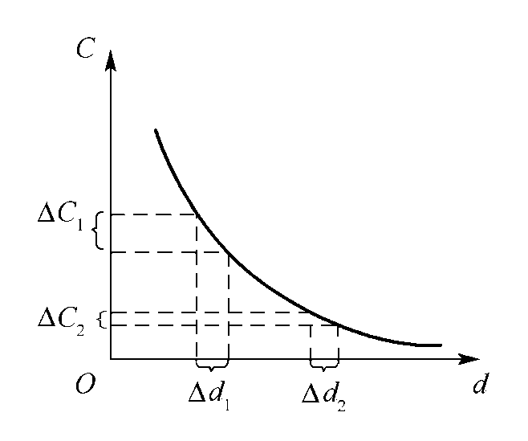

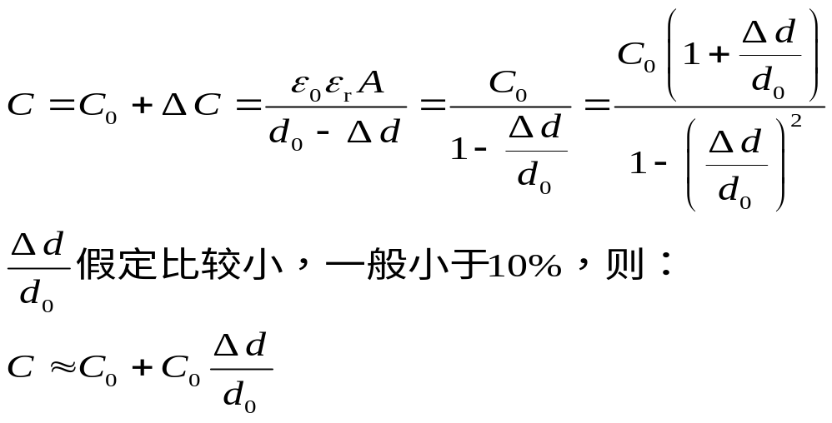
电容式传感器
2、变极距型电容式传感器
当传感器的 介电常数和A为常数，初始极距为d₀时，可知其初始电容量C₀为:
变极距型电容式传感器原理图
若电容器极板间距离由初始值d₀缩小了 ，电容量增大了 ，则有：
变极距型电容式传感器只有在Δd/d₀很小时，才有近似的线性关系。

Slide 7
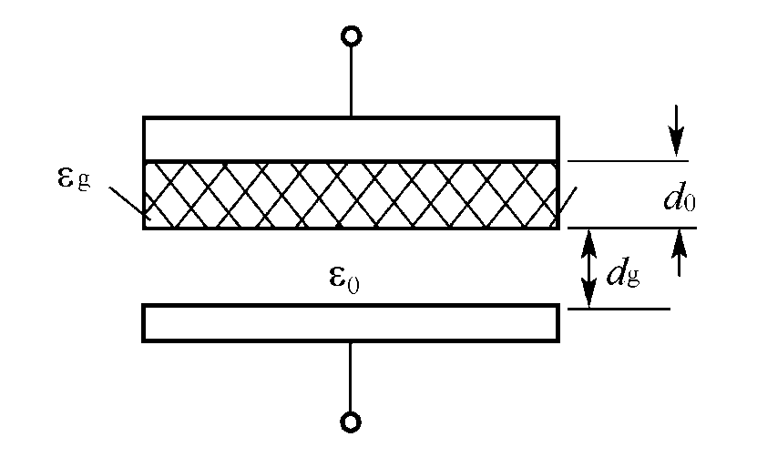
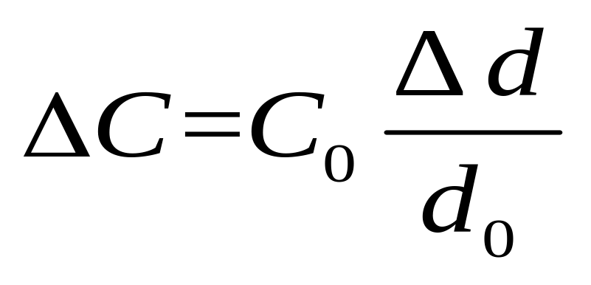
电容式传感器
上式可以看出，在d₀较小时，对于同样的Δd变化所引起的ΔC可以增大，从而使传感器灵敏度提高。但d₀过小，容易引起电容器击穿短路。为此，极板间可采用高介电常数的材料(云母、塑料膜等)作介质。
放置云母片的电容器
云母片的相对介电常数是空气的7倍，其击穿电压不小于1000kV/mm，而空气仅为3kV/mm。因此有了云母片，极板间起始距离可大大减小。

Slide 8
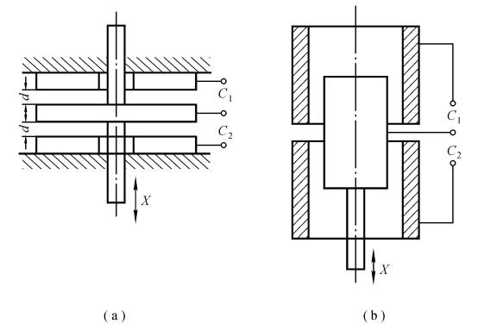
补充：差动电容传感器
在实际压力测量中，常使用差动电容传感器，不但提高了灵敏度，也改善了非线性。

Slide 9
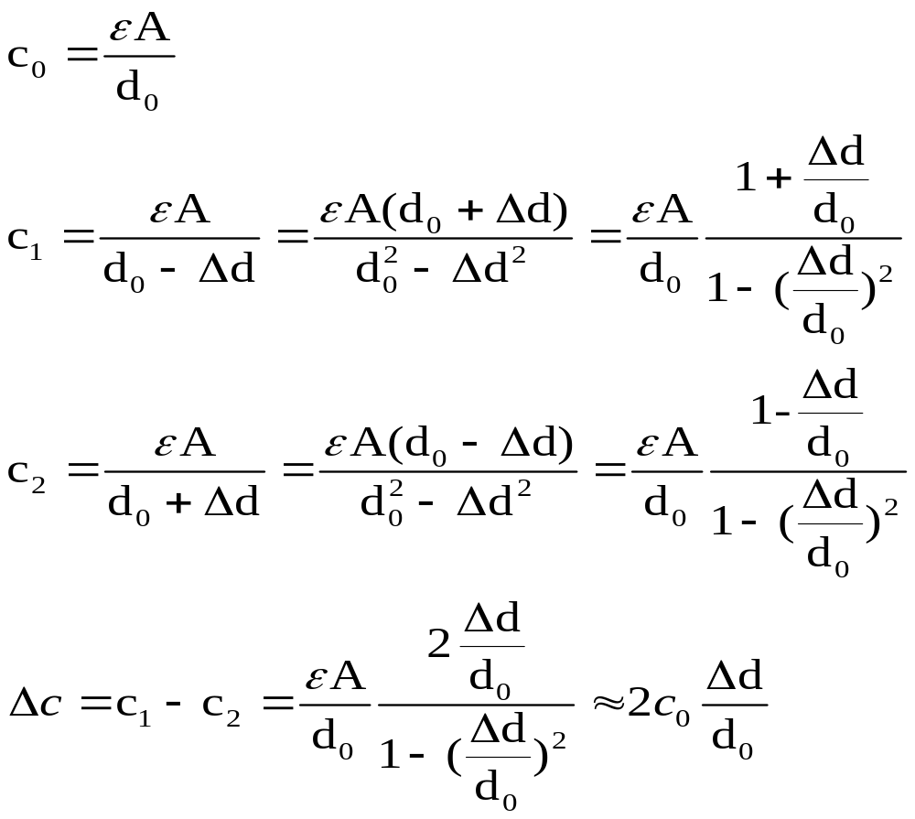

补充：差动电容传感器
d₀ c₁
d₀ F c₂
c₁
d
c₂
提高了灵敏度，同时改善了非线性

Slide 10
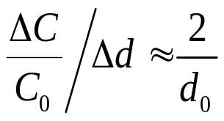
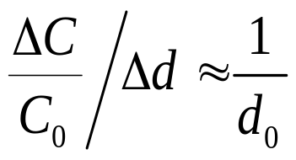
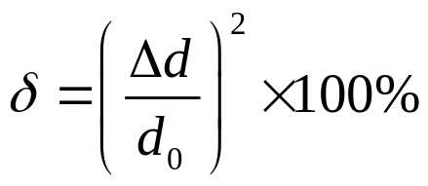
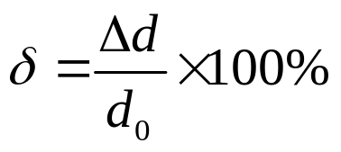
补充：差动电容传感器
差动的好处
灵敏度得到一倍的改善
线性度得到改善
灵敏度得到一倍的改善
线性度得到改善

Slide 11
电容式传感器
变极距型电容式传感器总结
一般情况下，变极板间距离电容式传感器的初始电容在C₀＝(20~100)pF，最大位移应小于间距的1/10，通常Δd＝(0.01～0.1)d₀，极板间距离在25μm~200μm的范围内。
变极板间距离电容式传感器的优点是灵敏度高，可以进行非接触式测量，并且对被测量影响较小，所以适宜于对微位移的测量。
它的缺点是具有非线性特性，所以测量范围受到一定限制，另外传感器的寄生电容效应对测量精度也有一定的影响。

Slide 12
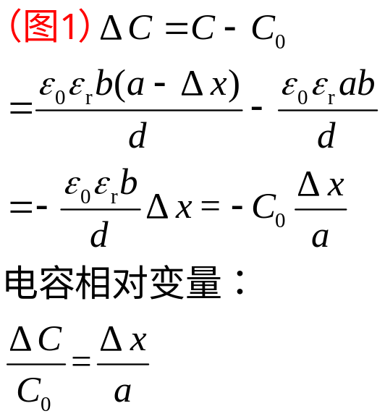
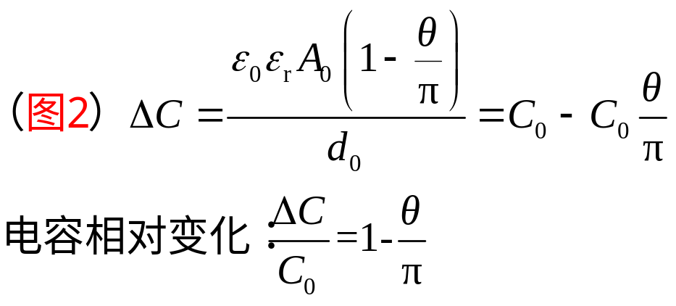
电容式传感器
3. 变面积型电容式传感器
要改变电容器极板的面积，通常采用线位移型和角位移型两种形式。
优点是输入与输出之间呈线性关系，但灵敏度较低，所以适宜于测量较大的直线位移和角位移。

Slide 13
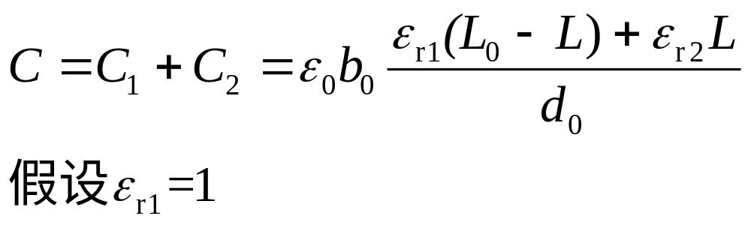
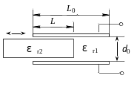
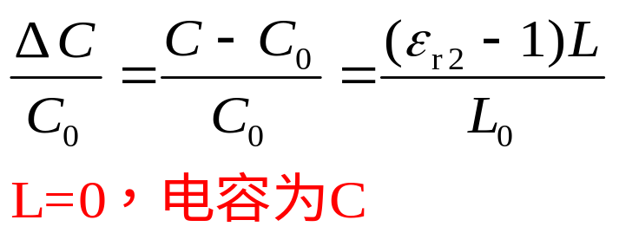

电容式传感器
4. 变介质型电容式传感器
变介质型电容式传感器可以用来测量纸张、绝缘薄膜等的厚度;测量粮食、纺织品、木材或煤等非导电固体介质的湿度;变介质型电容式传感器常用于对容器中液面的高度、溶液的浓度以及某些材料的厚度、湿度、温度等的检测。
式中 L₀和b₀——极板的长度和宽度；
L——第二种介质进入极板间的长度。
可见，电容量的变化与电介质 的移动量L成线性关系。

Slide 14
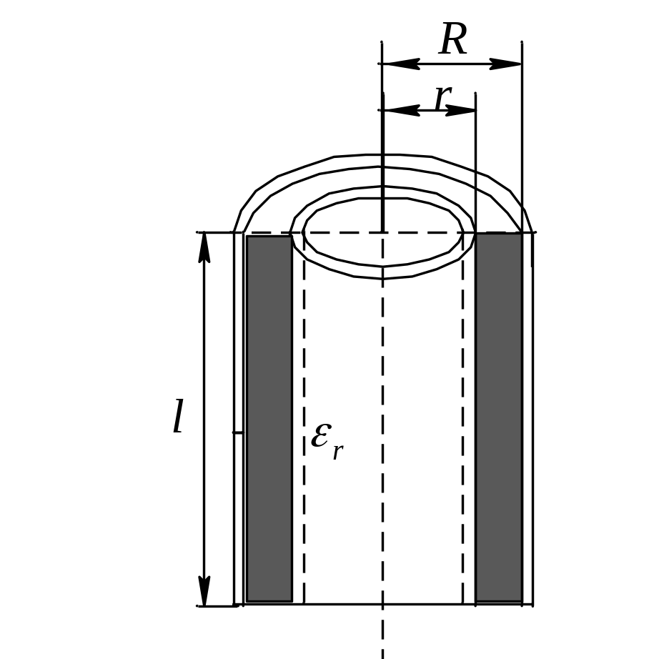
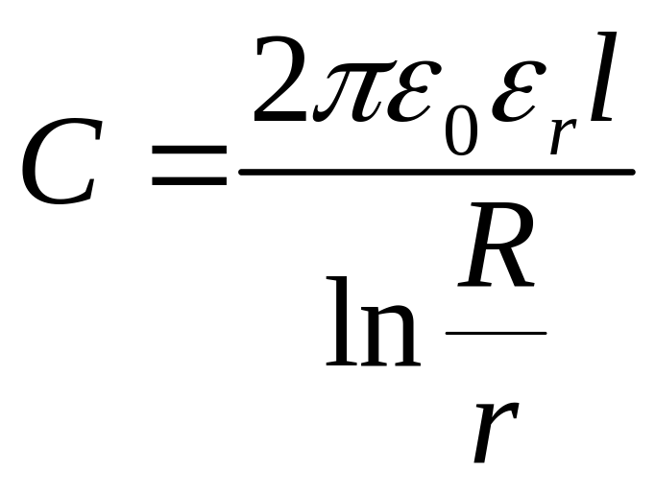
电容式传感器
5. 圆柱形电容式传感器

Slide 15
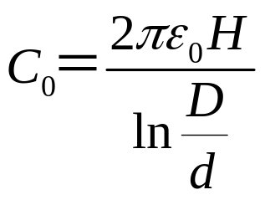
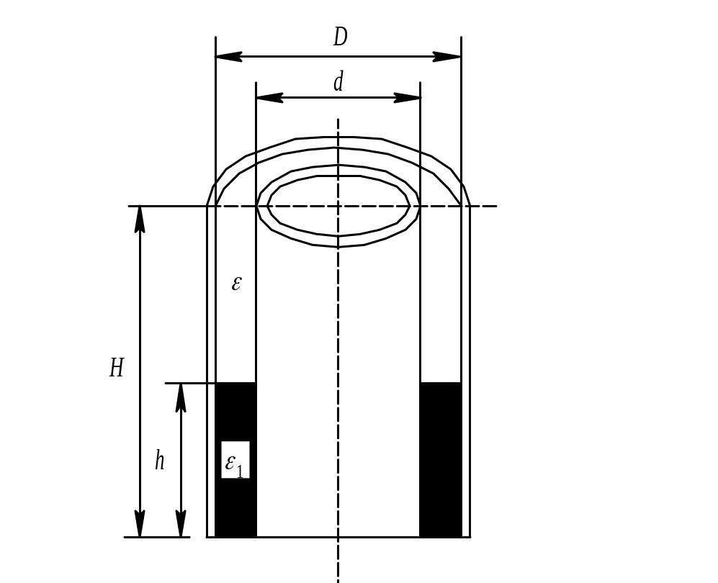
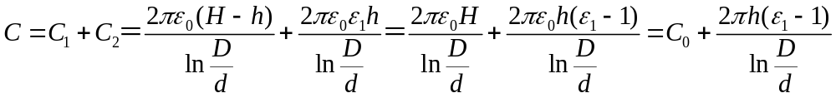
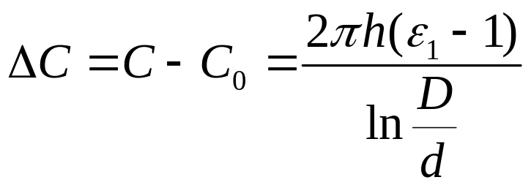
电容式传感器
利用变介电常数测量液位。
介质名称 | 真空 | 空气 | 聚乙烯 | 硅油 | 金刚石 | 氧化铝 | 云母 | TiO₂
相对介电常数 | 1 | ≈1 | 2.26 | 2.7 | 5.5 | 4.5～8.4 | 6～8.5 | 14～110
电容增量与被测液位的高度成线性关系
电容增量与被测液位的高度成线性关系

Slide 16

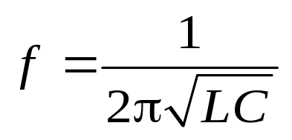
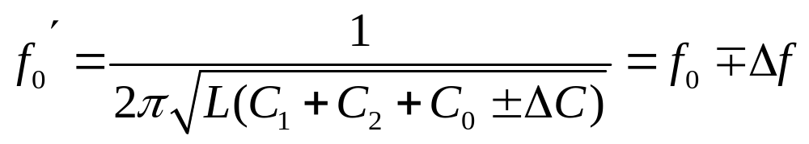
电容式传感器
二. 电容式传感器测量电路
1 调频测量电路
调频式测量电路原理框图
C——振荡回路的总电容，C=C₁+C₂+C_{x}，其中C₁为振荡回路固有电容，C₂为传感器引线分布电容，C_{x}=C₀±ΔC为传感器的电容。
调频电容传感器测量电路具有抗干扰能力强、灵敏度高等优点，可以测量高至0.01μm级位移变化量。

Slide 17
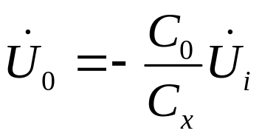
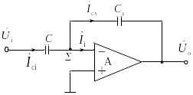
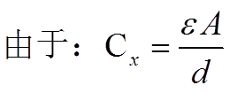
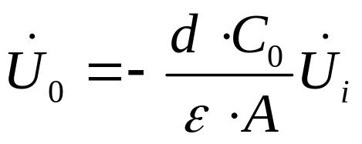
电容式传感器
2 运算放大器式测量电路
运算放大器的放大倍数很大，输入阻抗Z_{i}很高，输出电阻小，所以运算放大器作为电容式传感器的测量电路是比较理想的。
说明运算放大器的输出电压与极板间距离d成线性关系。运算放大器式电路解决了单个变极板间距离式电容传感器的非线性问题。

Slide 18
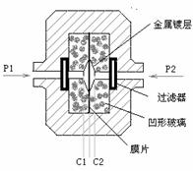
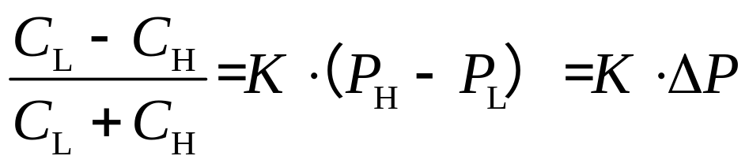
电容式传感器
3 二极管双T形交流电桥测量电路
这就实现了差压－电容的转换。
如果采用二极管双T形交流电桥测量电路或脉冲宽度调制测量电路，容易得到电路输出电压与差压成线性关系。
特点：结构简单、灵敏度高、响应
速度快（100ms），能测量微小差
压（0－0.75Pa）。
电容式压力传感器

Slide 19
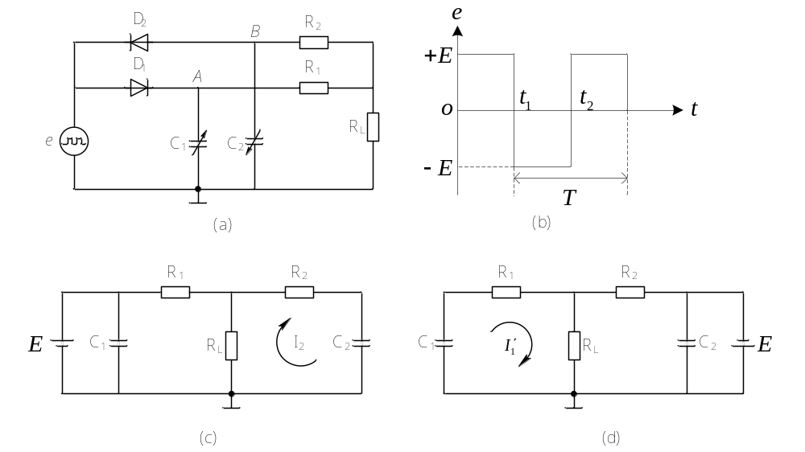
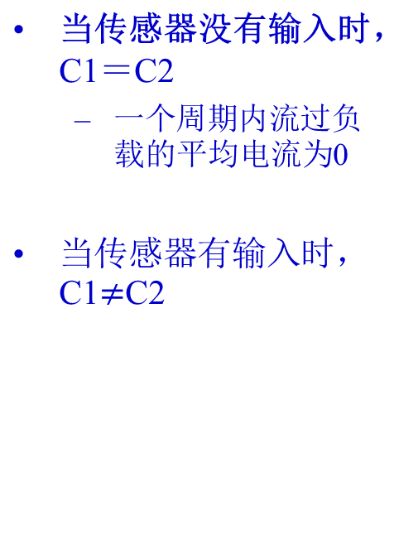
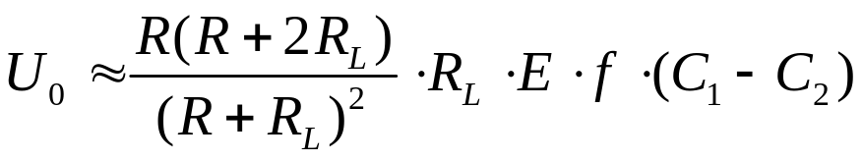
电容式传感器
在负载和电源确定的情况下，输出电压只与电容的差值有关。
该测量电路的优点：电路简单，无需相敏检波和整流电路，便可得到较高的直流输出电压。输出信号的上升时间取决于负载电压，可用于测量高速机械运动。

Slide 20
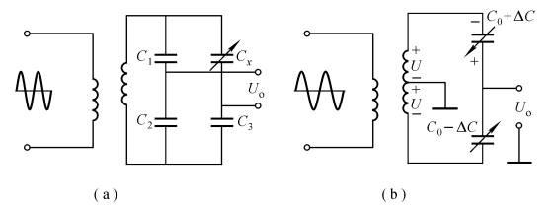
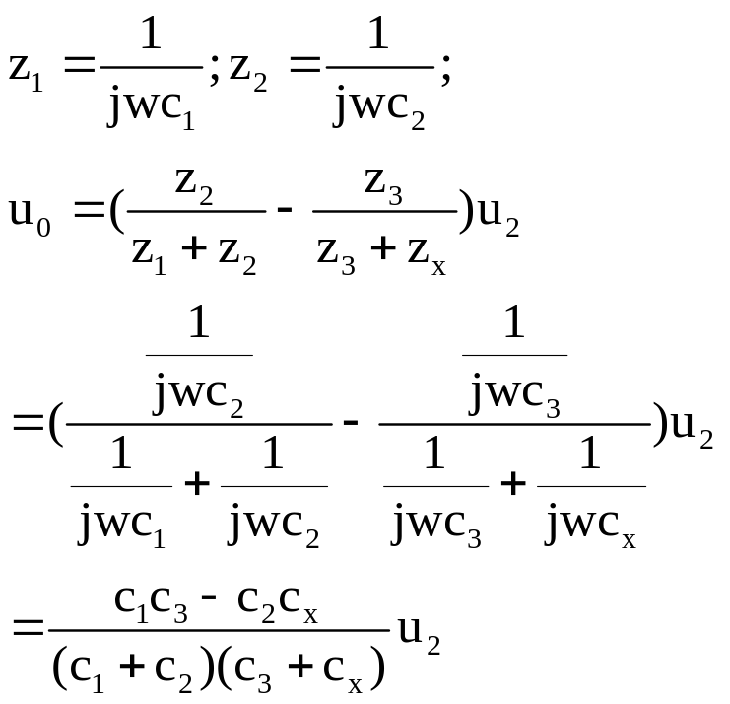
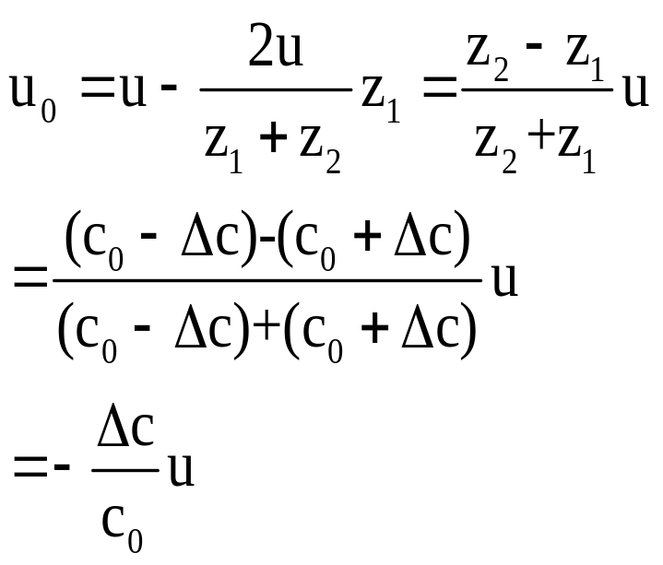
电容式传感器
4 桥式电路
（1）单臂接法
（2）差动接法

Slide 21
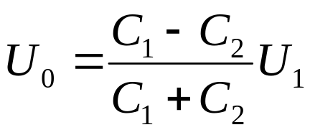
电容式传感器
5 差动脉冲调宽电路
差动脉冲调宽电路属脉冲调制电路。它利用对电容传感器充放电使输出脉冲的宽度随电容量的变化而变化，再经低通滤波器可得对应被测量变化的直流信号。
输出的直流电压与传感器两电容差值成正比。

Slide 22
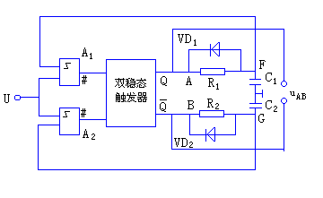
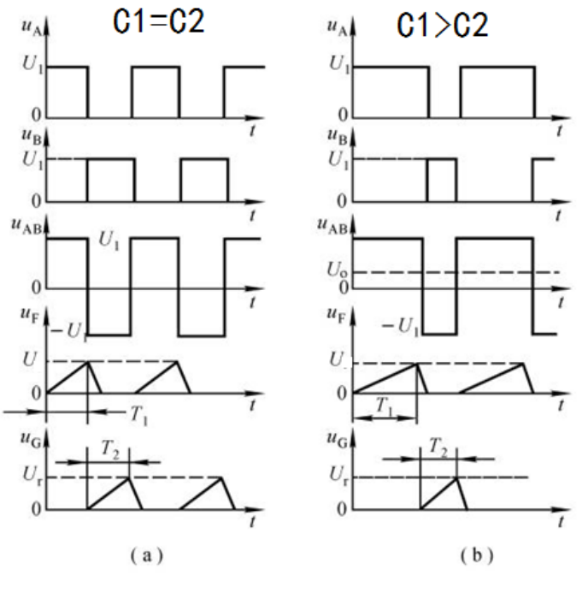
电容式传感器
当接通电源时，双稳态触发器的Q端及A点为高电平，Q非端为低电平。因此A点通过R₁对C₁充电，直到F点的电位等于参考电压U，比较器A₁输出脉冲，使双稳态触发器翻转，Q端变为低电平，而Q端为高电平。此时F点的电平经过VD₁短路迅速放电至0，同时B点的高电平通过R₂对C₂充电，使C₂两端的电位达到U时，双稳态触发器翻转，周而复始，则在A，B两点分别输出宽度C₁、C₂调制的矩形脉冲。

Slide 23
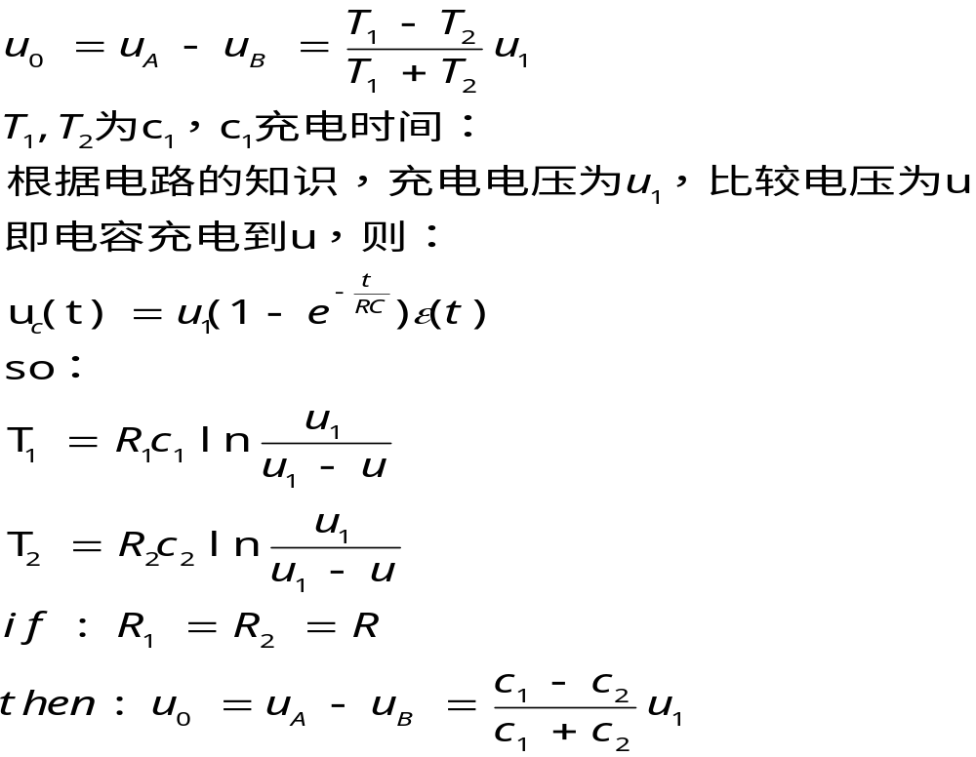
电容式传感器
u₁
u
U_{c}（t）
T

Slide 24
电容式传感器
三. 电容式传感器的应用
电容式传感器应用 实例1#
利用谐振原理测量振动幅度和频率（或微小位移）：
电容测微仪动画

Slide 25
电容式传感器
电容式传感器应用 实例2#
整个传感器由两组条状电极群相对放置组成，一组为动栅，另一组为定栅；动栅和定栅通过静电耦合来实现其位移的测量。
容栅长度测量动画

Slide 26
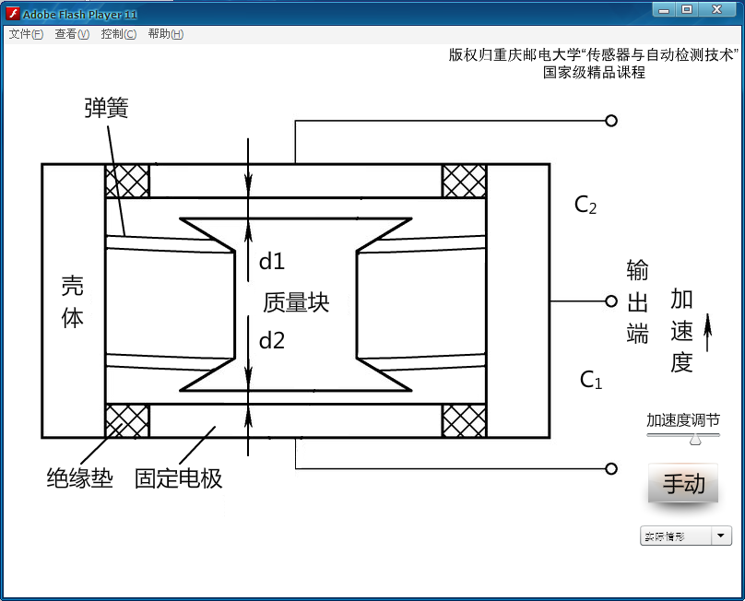
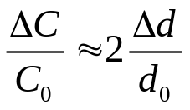
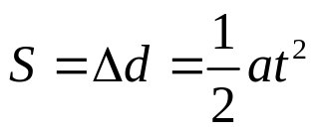
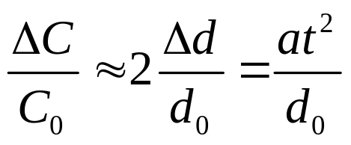
电容式加速度传感器
特点：频率响应快、量程范围大

Slide 27
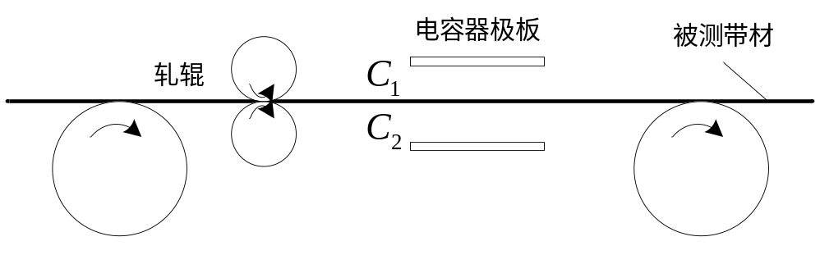
电容式传感器
电容式厚度传感器
电容式厚度传感器用于测量金属带材在轧制过程中的厚度，其原理如图所示。在被测带材的上下两边各放一块面积相等、与带材中心等距离的极板，这样，极板与带材就构成两个电容器（带材也作为一个极板）。用导线将两个极板连接起来作为一个极板，带材作为电容器的另一极，此时，相当于两个电容并联，其总电容 。
金属带材在轧制过程中不断前行，如果带材厚度有变化，将导致它与上下两个极板间的距离发生变化，从而引起电容量的变化。将总电容量作为交流电桥的一个臂，电容的变化将使得电桥产生不平衡输出，从而实现对带材厚度的检测。

Slide 28
电容式传感器
例题：有一台变间隙非接触式电容测微仪，其传感器的极板半径r=5mm，假设与被测工件的初始间隙d₀=0.5mm。已知试真空的介电常数等于8.854×10⁻¹²F/m，求：
（1）如果传感器与工件的间隙变化量增大△d=10μm，电容变化量为多少？
（2）如果测量电路的灵敏度Ku=100mV/pF,则在间隙增大△d=1μm时的输出电压为多少？

Slide 29
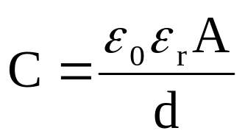
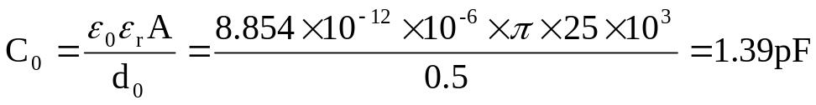






电容式传感器
解：① 电容式传感器的电容量：
则初始电量：
间隙变化后的电容量
则电容的变化为：
②灵敏度：
则：
知识点：原理、测量电路

Slide 30

电容式传感器
例题：有一个以空气为介质的变面积型平板电容传感器（见下图）。其中a=16mm,b=24mm,两极板间距为4mm。一块极板分别沿长度和宽度方向在原始位置上平移了5mm，求：
（1）极板未移动时，电容的初始电容值。
（2）极板沿不同方向移动时，传感器的位移灵敏度K（已知空气相对介电常数 ，真空的介电常数 ）。

Slide 31





电容式传感器
解：（1）极板未移动时，电容的初始电容值。
（2）当一块极板沿长度方向在原始位置上平移时，有：
当一块极板沿宽度方向在原始位置上平移时，有：
知识点：工作原理

Slide 32
选择题
1、如将变面积型电容式传感器接成差动形式，则其灵敏度将（ ）。
A. 保持不变 B.增大一倍
C. 减小一倍 D.增大两倍
2、差动电容传感器采用脉冲调宽电路作测量电路时，其输出电压正比于（ ）。
A．C₁-C₂ B. （C₁-C₂）/（ C₁+C₂ ）
C. （C₁₊C₂）/（ C₁₋C₂ ） D. ΔC₁/C₁+ΔC₂/C₂
3、当变隙式电容传感器的两极板极间的初始距离d₀增加时，将引起传感器的（ ）
A．灵敏度K₀增加 B．灵敏度K₀不变
C．非线性误差增加 D．非线性误差减小
4、当变间隙式电容传感器两极板间的初始距离d₀增加时，将引起传感器的（ ）。
A．灵敏度会增加 B．灵敏度会减小
C．非线性误差增加 D．非线性误差不变
5、用电容式传感器测量固体或液体物位时，应该选用（ ）。
A．变间隙式 B．变面积式
C．变介电常数式 D．空气介质变间隙式
6、电容式传感器通常用来测量（ ）。
A．交流电流 B．电场强度 C．重量 D．位移
7、电容式传感器可以测量（ ）。
A．压力 B．加速度 C．电场强度 D．交流电压
1 | B
2 | B
3 | D
4 | B
5 | C
6 | D
7 | B

Slide 33
填空题
1、电容式传感器利用了将非电量的变化转换为 的变化来实现对物理量的测量。
2、电容式传感器根据其工作原理的不同可分为 电容式传感器、 电容式传感器和 电容式传感器。
3、变极距型电容式传感器的灵敏度是指单位距离改变引起的 。
4、变极距型电容式传感器单位输入位移所引起的灵敏度与两极板初始间距成 关系。
5、差动脉冲宽度调制电路适用于 型和 差动电容传感器，且为线性特性。
6、电容式传感器中，变介电常数式多用于 的测量；电容式传感器中，变面积式常用于较大的 的测量。
7、变间距电容传感器的灵敏度与 成反比，所以适合于微小位移的测量。变面积式电容传感器的灵敏度与 成正比，所以不适合微小位移的测量。
8、电容式传感器的灵敏度是指单位距离改变引起的 。
9、电容式传感器利用了将 的变化转化为 的变化来实现对物理量的测量。
10、电容传感器的输入被测量与输出被测量间的关系，除 （①变面积型，②变极距型， ③变介电常数型）外是线性的。

Slide 34
填空题
11、电容式传感器将非电量变化转换为 的变化来实现对物理量的测量，广泛应用与 、 、角度、 等机械量的精密测量。
12、电容式传感器可分为 、
和 的变介质型3种。
13、移动电容式传感器动极板，导致两极板有效覆盖面积A发生变化时，将导致电容量变化，传感器电容改变量 与动极板水平位移成 关系、与动极板角位移成 关系。
14、忽略边缘效应，变面积型电容式传感器输入量与输出量的关系为 （线性、非线性），变介质型电容式传感器输入量与输出量的关系为 （线性、非线性），变极距型电容式传感器输入量与输出量的关系为 （线性、非线性）。
15、变极距型电容传感器做成差动结构后，灵敏度提高了 倍，而非线性误差转化为
关系而得以大大降低。
16、电容式传感器信号转换电路中， 和 用于单个电容量变化的测量， 和 用于差动电容量变化的测量。

Slide 35
填空题答案
题号 | 答案
1 | 电容量
2 | 变极距型；变面积型；变介质型
3 | 电容相对变化量
4 | 反比
5 | 变极板距离；变面积型
6 | 液位；位移量
7 | 电容极板初始距离；位移量
8 | 电容相对变化量
9 | 非电量；电容量
10 | ②变极距型
11 | 电容量；位移；振动；加速度
12 | 变极板间距离的变极距型；变极板覆盖面积的变面积型；变介质介电常数
13 | 线性；线性
14 | 线性；线性；非线性
15 | 1；平方
16 | 调频电路；运算放大电路；二极管双T型交流电桥；脉冲宽度调制电路

Slide 36
简答题
1、根据电容式传感器工作原理，可将其分为几种类型？每种类型各有什么特点？各适用于什么场合？
2、如何改善单极式变极距电容传感器的非线性？
3、电容式传感器有哪几种类型？
4、差动结构的电容传感器有什么优点？
5、电容式传感器主要有哪几种类型的信号调节电路？各有些什么特点？
6、简述电容式传感器的工作原理与分类。
7、影响电容式极距变化型传感器灵敏度的因素有哪些？
8、提高其灵敏度可以采取哪些措施，带来什么后果？

Slide 37
简答题答案
1、 答：根据电容式传感器的工作原理，可将其分为3种：变极板间距的变极距型、变极板覆盖面积的变面积型和变介质介电常数的变介质型。
变极板间距型电容式传感器的特点是电容量与极板间距成反比，适合测量位移量。
变极板覆盖面积型电容传感器的特点是电容量与面积改变量成正比，适合测量线位移和角位移。
变介质型电容传感器的特点是利用不同介质的介电常数各不相同，通过介质的改变来实现对被测量的检测，并通过电容式传感器的电容量的变化反映出来。适合于介质的介电常数发生改变的场合。
知识点：工作原理
2、答：单极式变极距电容传感器的灵敏度和非线性对极板初始间隙的要求是相反的，要改善其非线性，要求应增大初始间隙，但这样会造成灵敏度的下降，因此通常采用差动结构来改善非线性。
知识点：工作原理
3、答：电容式传感器其分为3种：变极板间距的变极距型、变极板覆盖面积的变面积型和变介质介电常数的变介质型。
知识点：工作原理

Slide 38
简答题答案
4、答：差动结构的电容传感器的优点是灵敏度得到提高，非线性误差大大降低。
知识点：工作原理
5、答：电容式传感器的电容值及电容变化值都十分微小，因此必须借助于信号调节电路才能将其微小的电容值转换成与其成正比的电压、电流或频率，从而实现显示、记录和传输。相应的转换电路有调频电路、运算放大器、二极管双T型交流电桥、脉冲宽度调制电路等。
调频电路的特点：灵敏度高，可测量0.01μm级位移变化量；抗干扰能力强；特性稳定；能取得高电平的直流信号（伏特级），易于用数字仪器测量和与计算机通讯。
运算放大器的特点：能够克服变极距型电容式传感器的非线性，使其输出电压与输入位移间存在线性关系。
二极管双T型交流电桥的特点：线路简单，不须附加相敏整流电路，便可直接得到较高的直流输出电压（因为电源频率f很高）。
脉冲宽度调制电路的特点：适用于变极板距离和变面积式差动电容传感器，且为线性特性。
知识点：测量电路

Slide 39

简答题答案
6、答：电容式传感器利用了将非电量的变化转换为电容量的变化来实现对物理量的测量。
当被测参数变化引起A、ε_{r}或d变化时，将导致电容量C随之发生变化。在实际使用中，通常保持其中两个参数不变，而只变其中一个参数，把该参数的变化转换成电容量的变化，通过策略电路转换为电量输出。因此，电容式传感器可分为3种：变极板间距离的变极距型、变极板覆盖面积大变面积型和变介质介电常数的变介质型。
知识点：工作原理
7、答：极距变化型电容传感器的灵敏度 ，可见单位输入位移所引起的输出电容量相对变化（灵敏度）与d₀成反比关系。
知识点：工作原理
8、答：要提高灵敏度，应减小初始间隙d₀，但这使得非线性误差增大，即灵敏度和非线性误差对d₀的要求是矛盾的。在实际应用中，为了既提高灵敏度，又减小非线性误差，通常采用岔洞结构。
知识点：工作原理

